Slide 1

Programação de Computadores
Funções – Semana 14
Profª Malga

Slide 2

Funções
Problemas complexos exigem algoritmos complexos; mas sempre é possível dividir um problema grande em problemas menores.
Esses problemas menores, ou sub-rotinas, podem efetuar diversas operações e facilitam a resolução de um problema por serem bastante específicos.
Sub-rotinas são usadas também quando um bloco de código se repete na resolução de um problema, pois uma sub-rotina é escrita apenas uma vez e pode ser chamada/invocada sempre que necessário.

Slide 3
Funções
Uma função é um subprograma que auxilia o programa principal através da realização de uma determinada subtarefa.
As funções são chamadas dentro do corpo do programa principal como se fossem comandos. Após seu término, a execução continua a partir do ponto onde foi chamado.
É importante compreender que a chamada de uma função simplesmente gera um desvio provisório no fluxo de execução.

Slide 4
Funções
Uma função, além de executar uma determinada tarefa pode retornar um valor para quem a chamou, que é o resultado da sua execução.
Por este motivo, a chamada de uma função que retorna algum valor, aparece no corpo do programa principal como uma expressão e não como um comando.

Slide 5
Funções
Uma chamada de função, pode ser realizada sem a passagem de nenhum valor (parâmetro)
Ao se chamar uma função, também é possível passar-lhe determinadas informações que recebem o nome de parâmetros (são valores que, na linha de chamada, ficam entre os parênteses e que estão separados por vírgulas)
A quantidade dos parâmetros, sua sequência e respectivos tipos não podem mudar: devem estar de acordo com o que foi especificado na sua correspondente declaração.

Slide 6

Exemplo

Slide 7
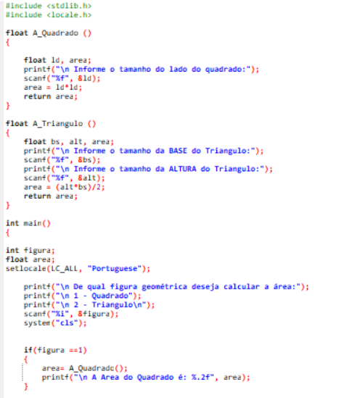

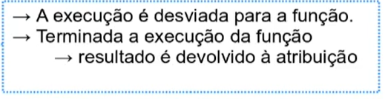

Slide 8
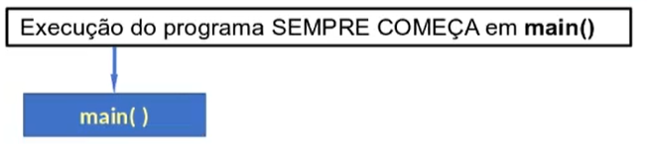
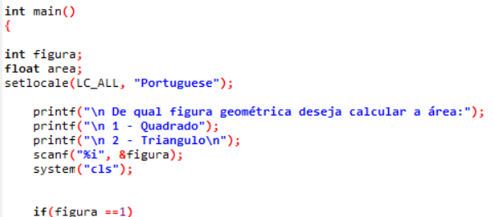
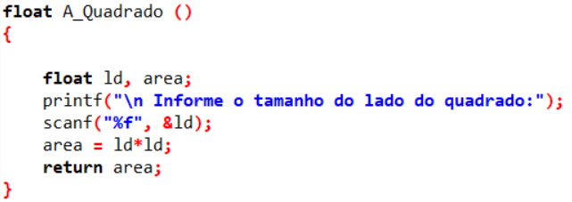

Como acontece a execução?

Slide 9
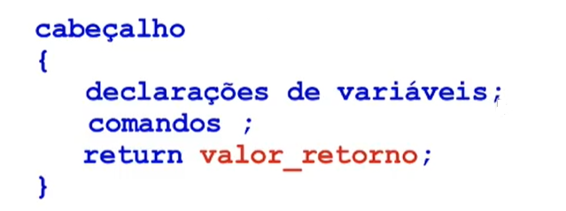
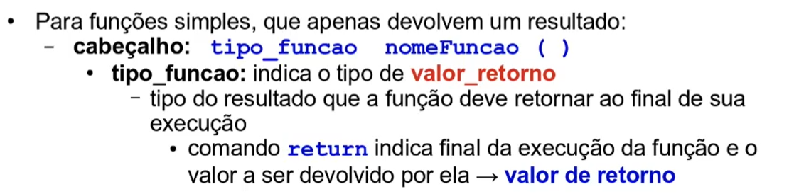
Definição de função simples
Forma geral de definição:

Slide 10
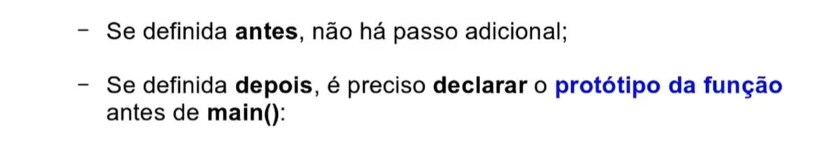
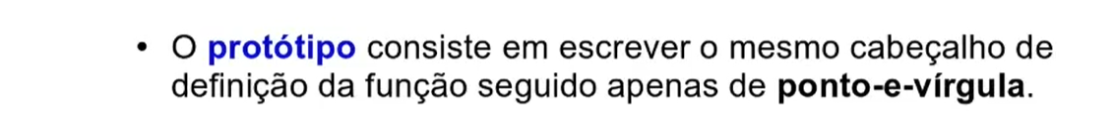
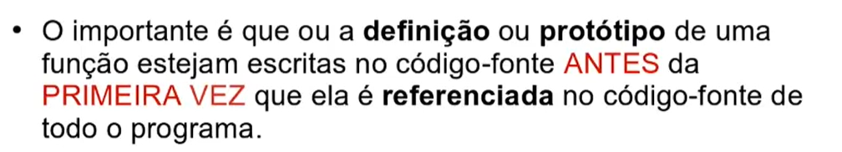
Onde definir uma função no código?
Uma função pode definida antes ou depois do main()

Slide 11
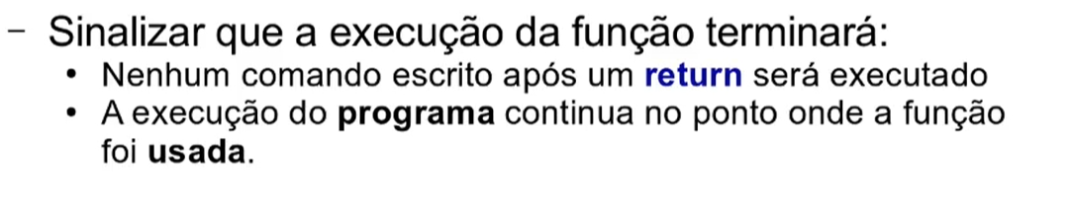
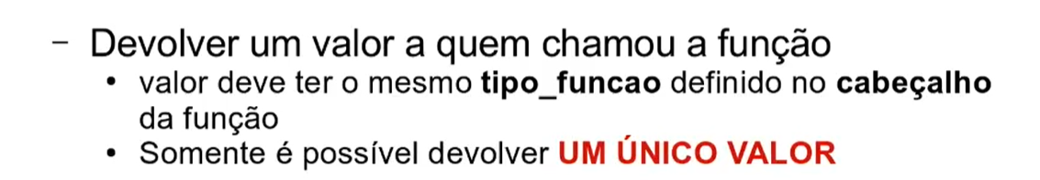
Comando RETURN
O comando RETURN tem duplo objetivo:

Slide 12
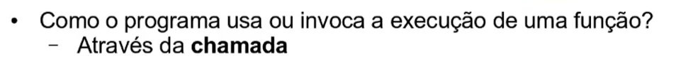
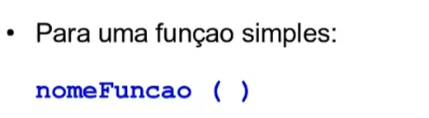
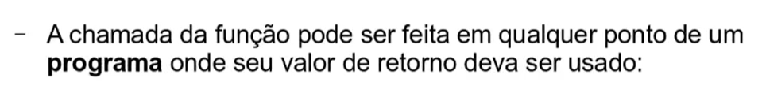
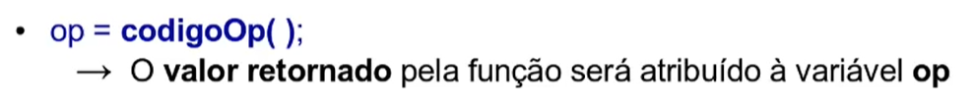
USO (chamada) de uma FUNÇÃO

Slide 13
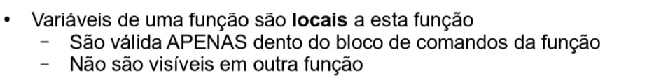
Funções e Variáveis

Slide 14
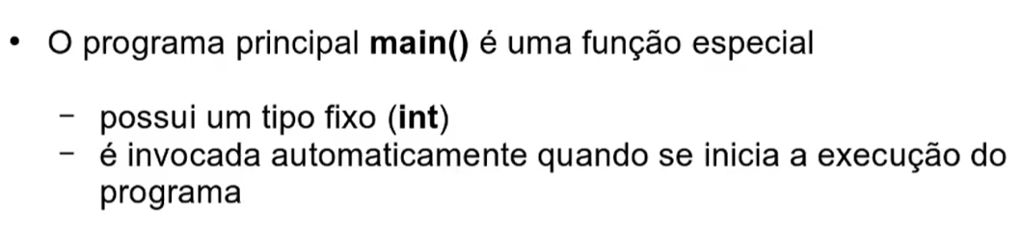
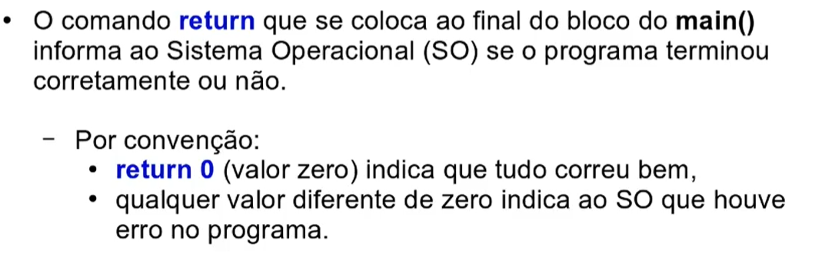
Função MAIN()

Slide 15
Funcionamento de uma Função.
1º - O código do programa é executado até encontrar uma chamada de função;
2º O programa é então interrompido temporariamente, e o fluxo do programa passa para a função chamada;
3º Se houver parâmetros na função, os valores da chamada da função são copiados para os parâmetros no código da função;
4º Os comandos da função são executados;
5º Quando a função termina (seus comandos acabaram ou o comando return foi encontrado) o programa volta ao ponto em que foi interrompido para continuar sua execução normal;
6º Se houver um comando return, o valor dele será copiado para a variável que foi escolhida para receber o retorno da função.

Slide 16
Exercícios.
Faça um programa em C que calcule o valor a ser pago em uma corrida de táxi. No programa principal deverá ser informado se é bandeira 1 ou 2. Para o calculo do valor da corrida crie duas funções onde o programa principal selecione a função de acordo com a “bandeirada” (1 ou 2), na função solicite ao usuário a quantidade de Km´s rodados, calcule o valor final da corrida e retorne o valor a ser pago ao programa principal.
Considere que os valores praticados são:
Bandeirada 1 – R$5, 40 e R$2,70 o km rodado.
Bandeirada 2 – R$5, 40 e R$3,30 o km rodado.
No programa principal apresente na tela o valor final a ser pago.

Slide 17
Exercícios.
Faça um programa para auxiliar o S. João vendedor de cachorro quente da sua rua. O Sr. João deverá informar
qual o tipo de cachorro quente que o cliente deseja, e a quantidade desejada. Na sequencia passe essas informações para uma função
que retorne ao código principal o valor do pedido.
OBS: 1 - Cachorro quente tradicional// 2 - Duplo // 3 - Especial com Bacon

Slide 18
Parâmetros de Uma Função.
De modo geral, funções precisam de valores para efetuar alguma tarefa:
- X = pow (b, e);
- Y = sqrt (n);

Slide 19
Parâmetros de Uma Função.
Os parâmetros de uma função são o que o programador utiliza para passar a informação de um trecho do código para dentro da função.
Basicamente, os parâmetros de uma função são uma lista de variáveis, separadas por virgula, em que são especificados o tipo e o nome de cada variável passada para a função.

Slide 20
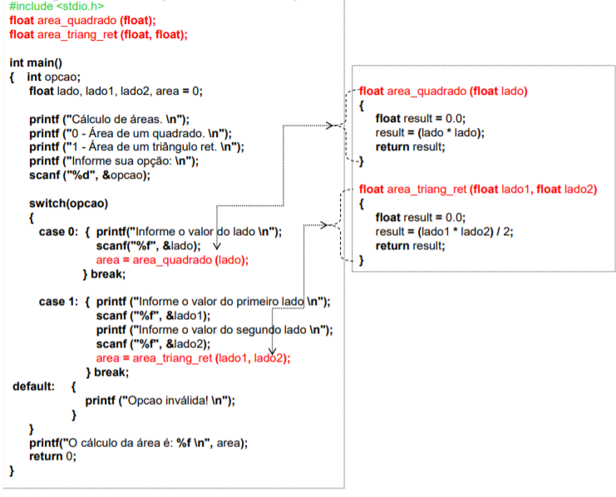
Declaração de Uma função.

Slide 21
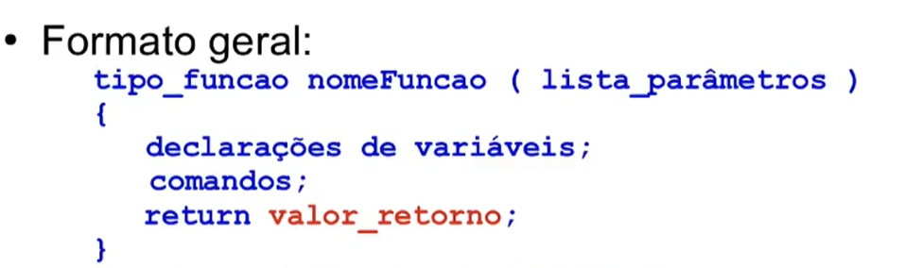
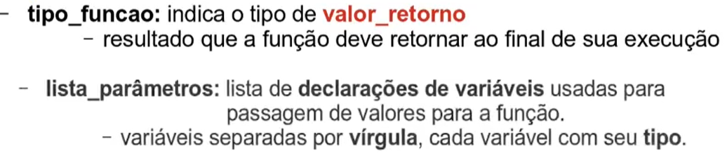
Declaração de Uma função.

Slide 22
Declaração dos Parâmetros de Uma Função.
Exemplo 1:
Crie um programa onde o usuário digita dois valores e imprima na tela a soma destes valores. Utilize o conceito de função.

Slide 23
Declaração dos Parâmetros de Uma Função.
Solução
#include<stdio.h>
#include<stdlib.h>
#include<conio.h>
// Declaração da Função
float soma(float v1,int v2)
{ float resp;
resp = v1 + v2;
return resp;
}
int main(){
float a,
int b;
float total;
printf("Digite dois valores: ");
scanf("%f",&a);
scanf("%i",&b);
total=soma(a,b);
printf("Soma: %d", total);
getch();
}

Slide 24

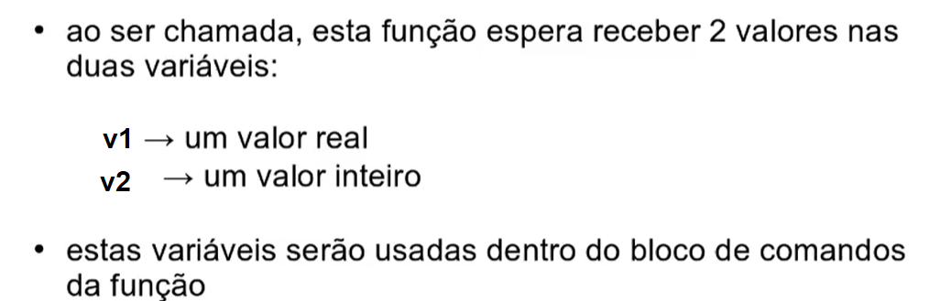
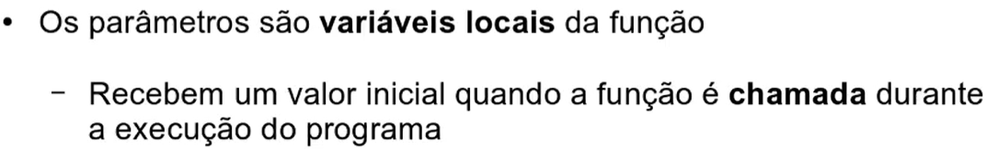
Declaração dos Parâmetros de Uma Função.

Slide 25
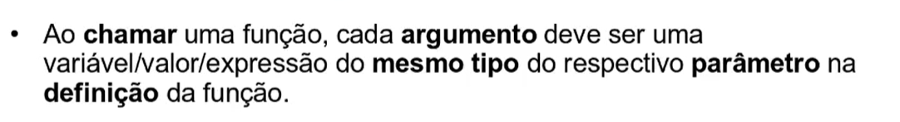
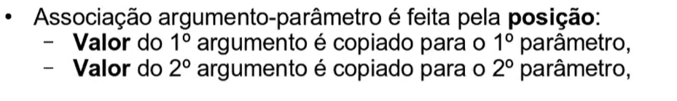
Chamadas de função
float soma(float v1, int v2)...{}
int main()
{float a,
int b;
float total;
...
total= soma(a, b);
}

Slide 26
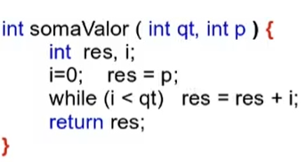
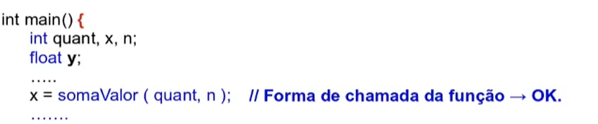

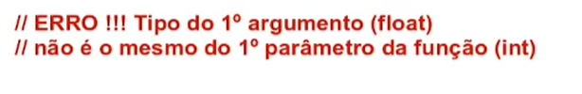


Erros comuns de função

Slide 27
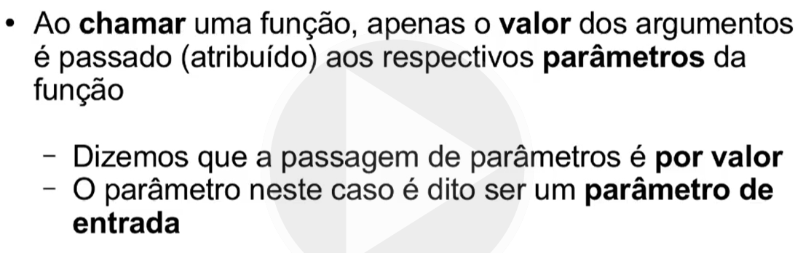
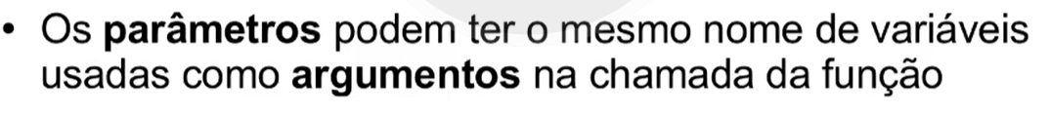
Passagem por valor

Slide 28
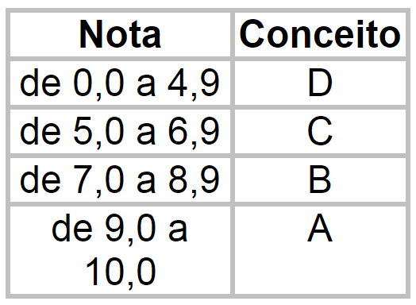
exemplo
Faça um programa que solicite as três notas obtidas por um aluno. A seguir faça uma função que recebe as três notas de um aluno, calcule a média final do aluno e retorne o seu conceito, conforme a tabela abaixo:

